Slide 1





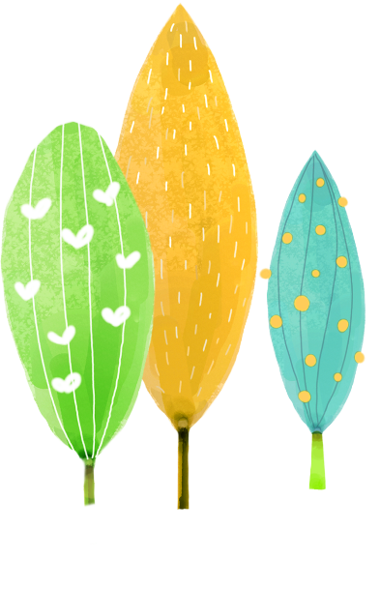





Bài
Bài
Bài 5
SINH NHẬT CỦA VOI CON
SINH NHẬT CỦA VOI CON
SINH NHẬT CỦA VOI CON
Notes:
更多模板请关注：https://haosc.taobao.com

Slide 2

Tiết 1

Slide 3


1
Khởi động

Slide 4
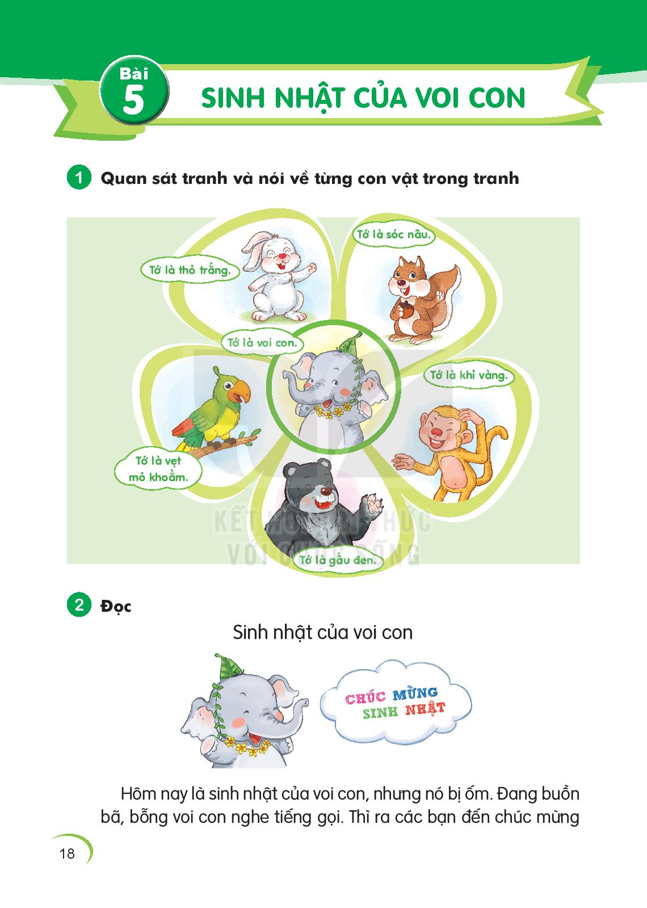
Tranh có những con vật nào?
Những con vật đ́ó có gì đặc biệt?

Slide 5
2
Đọc

Slide 6
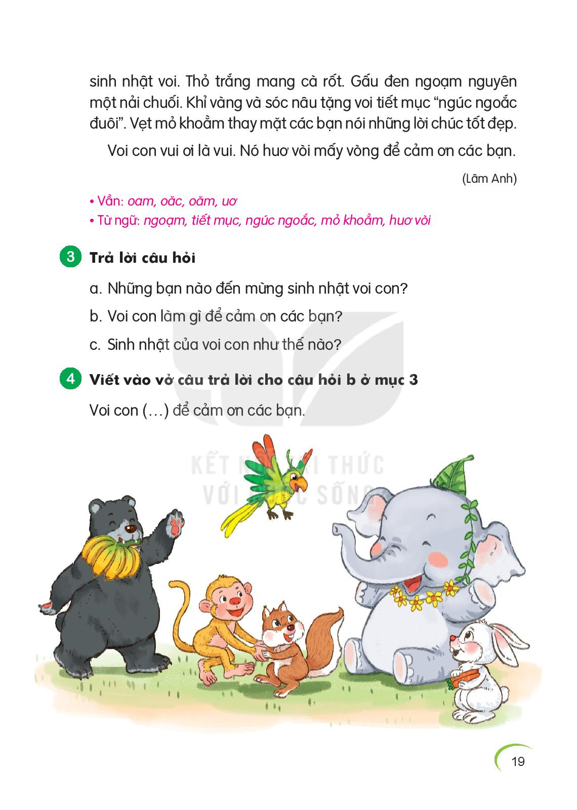


Slide 7
SINH NHẬT CỦA VOI CON
Hôm nay là sinh nhật của voi con, nhưng nó bị ốm. Đang buồn bã, bỗng voi con nghe tiếng gọi. Thì ra các bạn đến chúc mừng sinh nhật voi. Thỏ trắng mang cà rốt. Gấu đen ngoạm nguyên một nải chuối. Khỉ vàng và sóc nâu tặng voi tiết mục “ngúc ngoắc đuôi”. Vẹt mỏ khoằm thay mặt các bạn nói những lời chúc tốt đẹp.
Voi con vui ơi là vui. Nó huơ vòi mấy vòng để cảm ơn các bạn.
ngoạm
oam
oăc
ngoắc
khoằm
oăm
uơ
huơ

Slide 8
SINH NHẬT CỦA VOI CON
Hôm nay là sinh nhật của voi con, nhưng nó bị ốm. Đang buồn bã, bỗng voi con nghe tiếng gọi. Thì ra các bạn đến chúc mừng sinh nhật voi. Thỏ trắng mang cà rốt. Gấu đen ngoạm nguyên một nải chuối. Khỉ vàng và sóc nâu tặng voi tiết mục “ngúc ngoắc đuôi”. Vẹt mỏ khoằm thay mặt các bạn nói những lời chúc tốt đẹp.
Voi con vui ơi là vui. Nó huơ vòi mấy vòng để cảm ơn các bạn.
(Lâm Anh)
1
2
3
4
5
6
7
8
9

Slide 9
Khỉ vàng và sóc nâu/ tặng voi/ tiết mục “ngúc ngoắc đuôi”.
Vẹt mỏ khoằm/ thay mặt các bạn/ nói những lời chúc tốt đẹp.

Slide 10
SINH NHẬT CỦA VOI CON
Hôm nay là sinh nhật của voi con, nhưng nó bị ốm. Đang buồn bã, bỗng voi con nghe tiếng gọi. Thì ra các bạn đến chúc mừng sinh nhật voi. Thỏ trắng mang cà rốt. Gấu đen ngoạm nguyên một nải chuối. Khỉ vàng và sóc nâu tặng voi tiết mục “ngúc ngoắc đuôi”. Vẹt mỏ khoằm thay mặt các bạn nói những lời chúc tốt đẹp.
Voi con vui ơi là vui. Nó huơ vòi mấy vòng để cảm ơn các bạn.
(Lâm Anh)
1
2

Slide 12
SINH NHẬT CỦA VOI CON
Hôm nay là sinh nhật của voi con, nhưng nó bị ốm. Đang buồn bã, bỗng voi con nghe tiếng gọi. Thì ra các bạn đến chúc mừng sinh nhật voi. Thỏ trắng mang cà rốt. Gấu đen ngoạm nguyên một nải chuối. Khỉ vàng và sóc nâu tặng voi tiết mục “ngúc ngoắc đuôi”. Vẹt mỏ khoằm thay mặt các bạn nói những lời chúc tốt đẹp.
Voi con vui ơi là vui. Nó huơ vòi mấy vòng để cảm ơn các bạn.
(Lâm Anh)
1
2

Slide 13
SINH NHẬT CỦA VOI CON
Hôm nay là sinh nhật của voi con, nhưng nó bị ốm. Đang buồn bã, bỗng voi con nghe tiếng gọi. Thì ra các bạn đến chúc mừng sinh nhật voi. Thỏ trắng mang cà rốt. Gấu đen ngoạm nguyên một nải chuối. Khỉ vàng và sóc nâu tặng voi tiết mục “ngúc ngoắc đuôi”. Vẹt mỏ khoằm thay mặt các bạn nói những lời chúc tốt đẹp.
Voi con vui ơi là vui. Nó huơ vòi mấy vòng để cảm ơn các bạn.
(Lâm Anh)
1
2

Slide 14
Tiết 2

Slide 15
3
Trả lời
câu hỏi

Slide 16
c. Sinh nhật của voi con như thế nào?
a. Những bạn nào đến dự sinh nhật của voi con?
b. Voi con làm gì để cảm ơn các bạn?

Slide 17
4
Viết vào vở

Slide 18
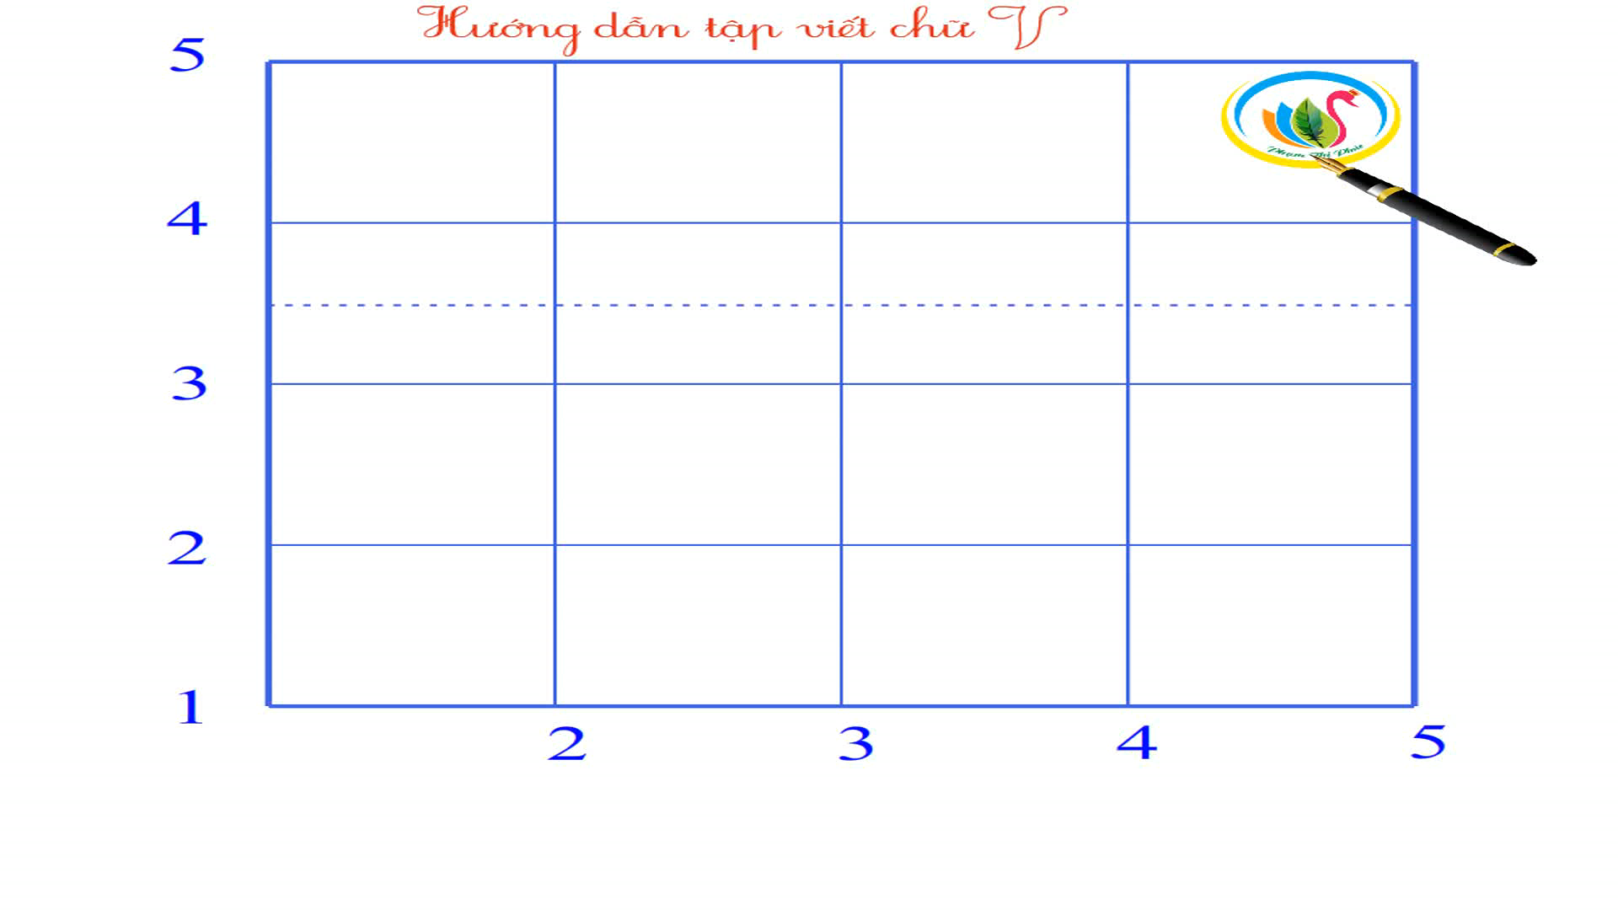

Slide 19
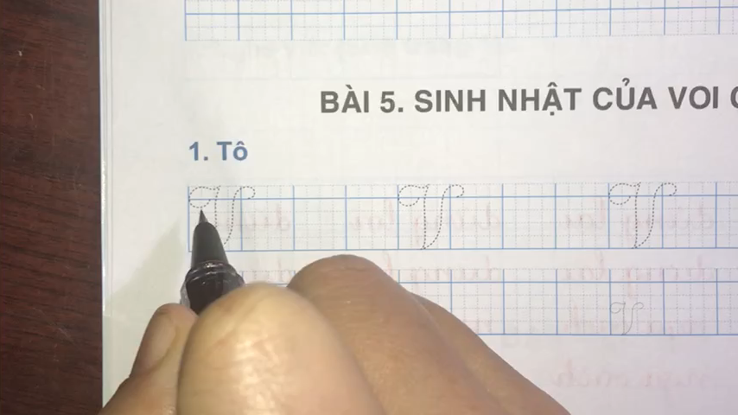

Slide 20
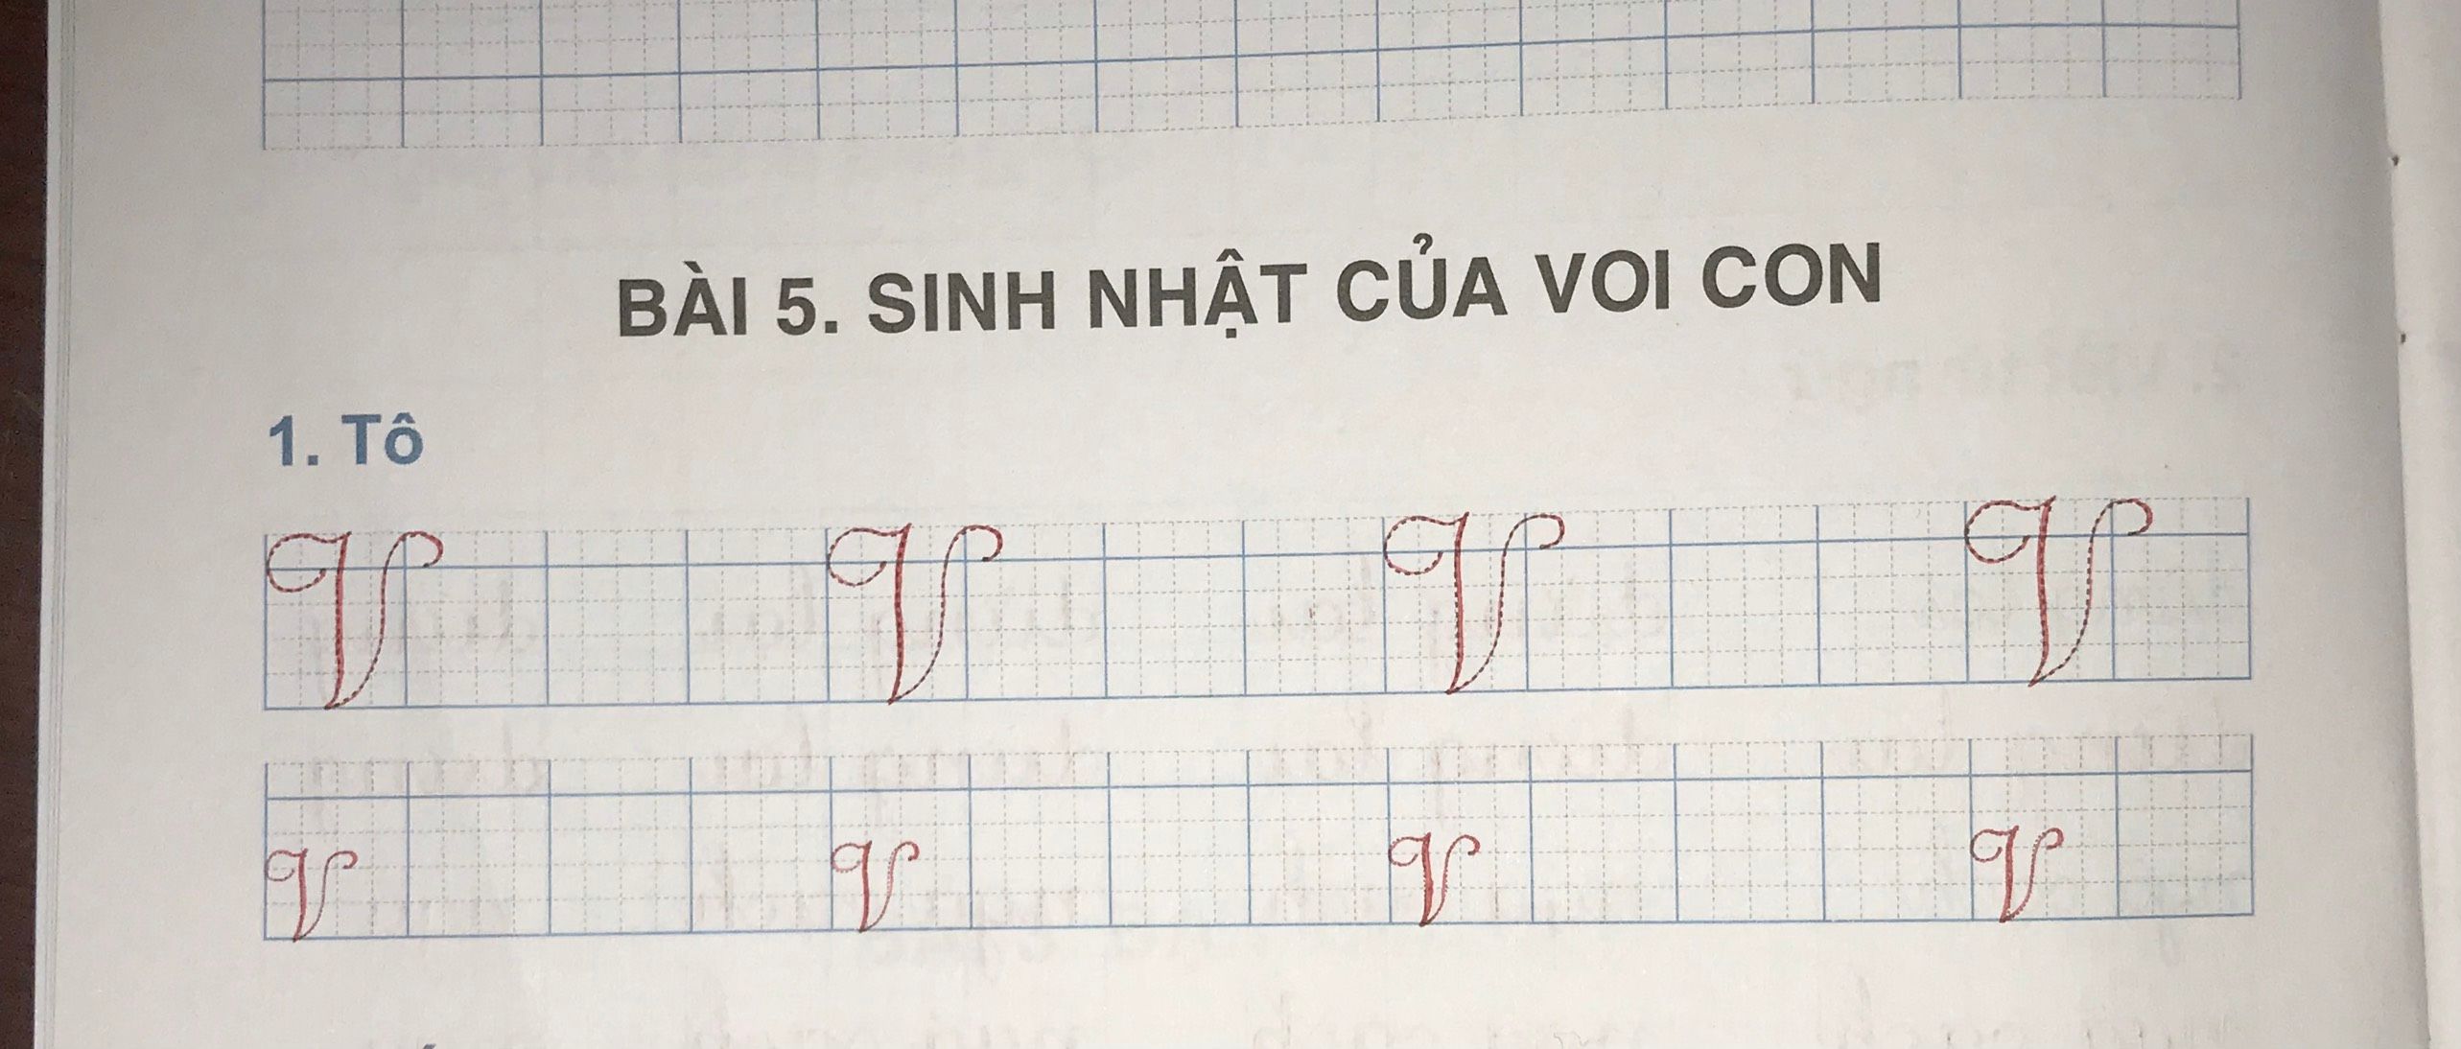

Slide 21
Viết câu trả lời cho câu hỏi b ở mục 3
Voi con
(…) để cảm ơn các bạn.
huơ vòi để cảm ơn các bạn.

Slide 22
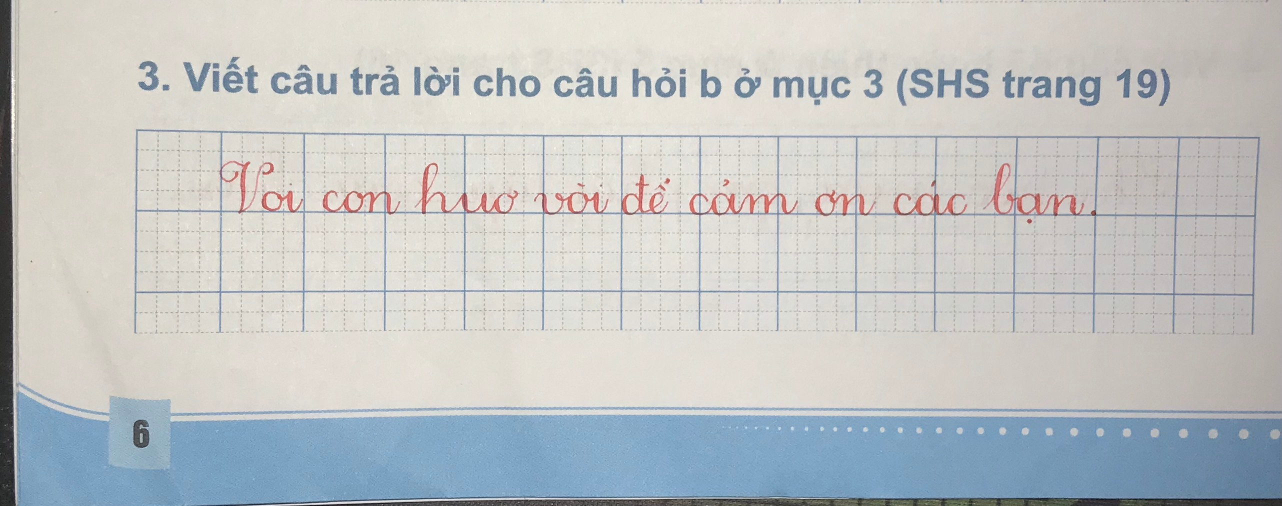

Slide 23
Tiết 3

Slide 24
5
Chọn từ ngữ

Slide 25
Chọn từ ngữ để hoàn thiện câu và viết câu vào vở
tốt đẹp
vui
buồn bã
Vân rất vì được đi cùng các bạn.
(…)

Slide 26
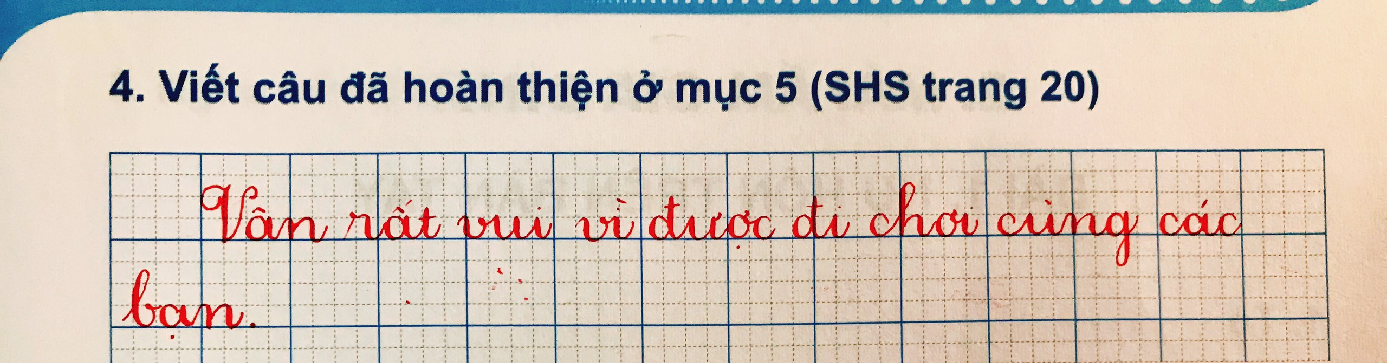
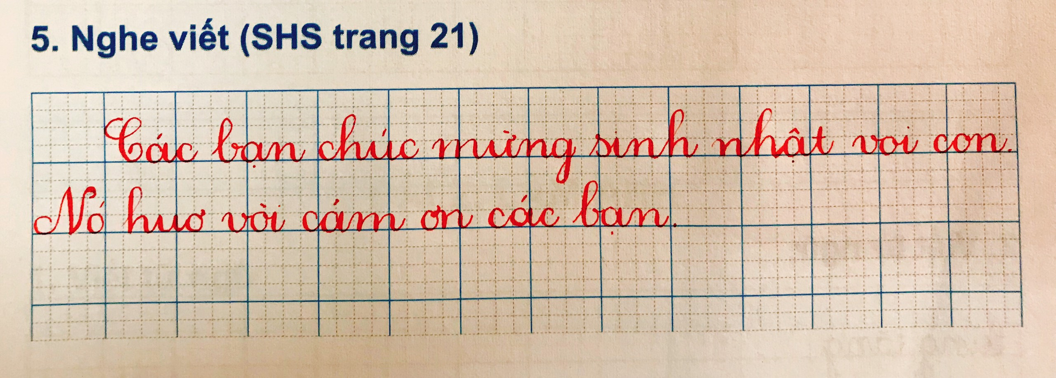

Slide 27
6
Quan sát tranh

Slide 28
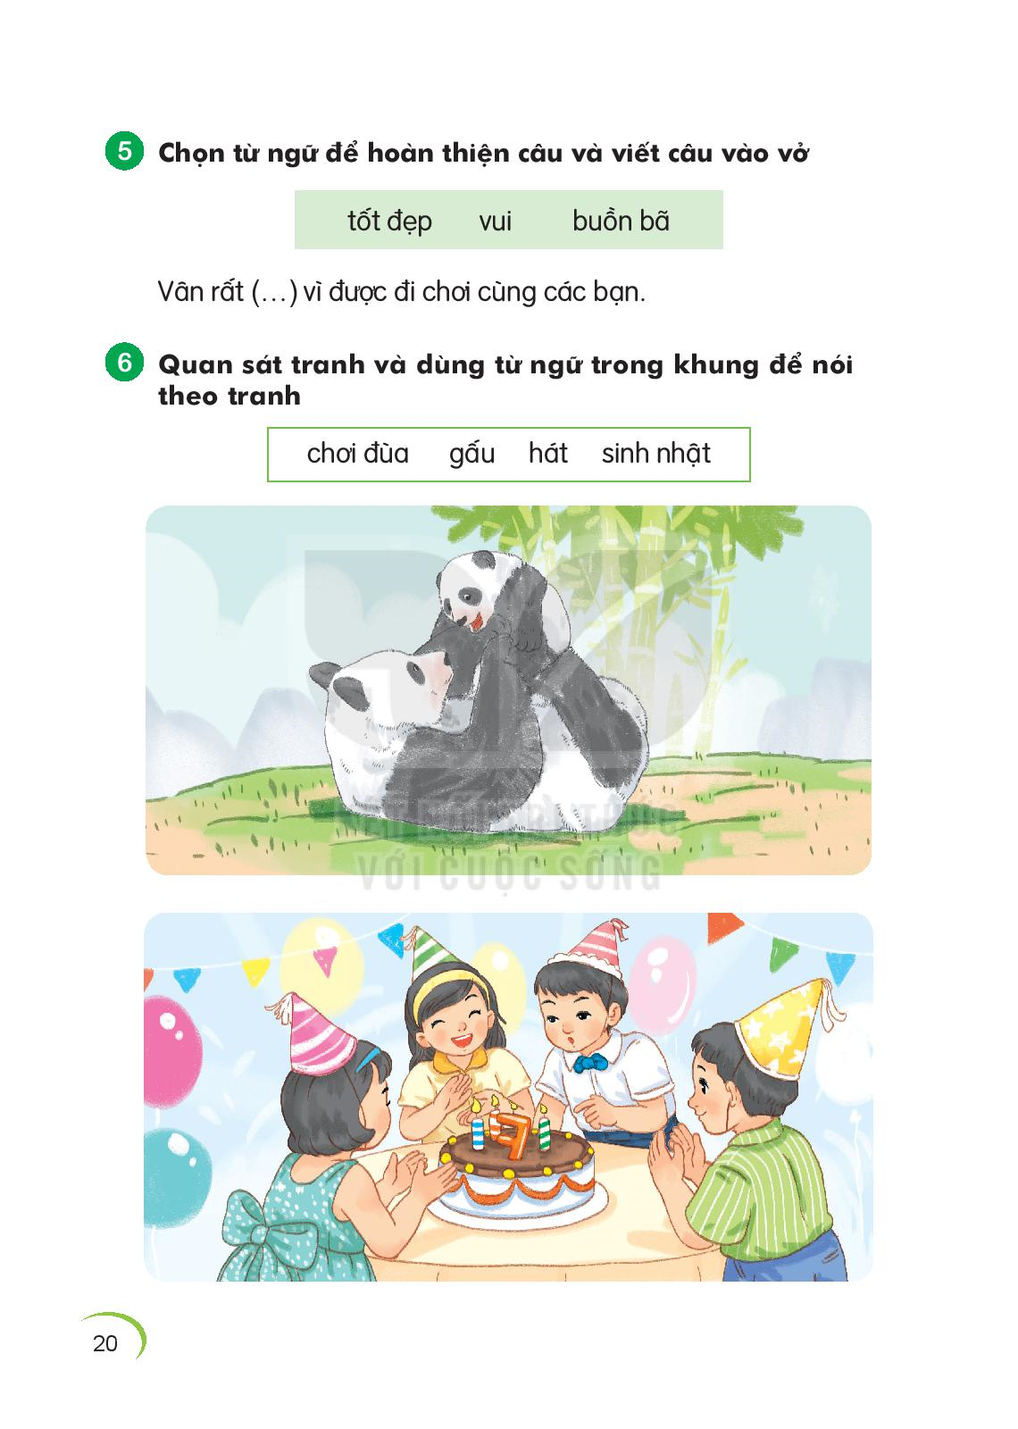
Quan sát tranh và dùng từ ngữ để nói theo tranh

Slide 29
Tiết 4

Slide 30
7
Nghe viết

Slide 31
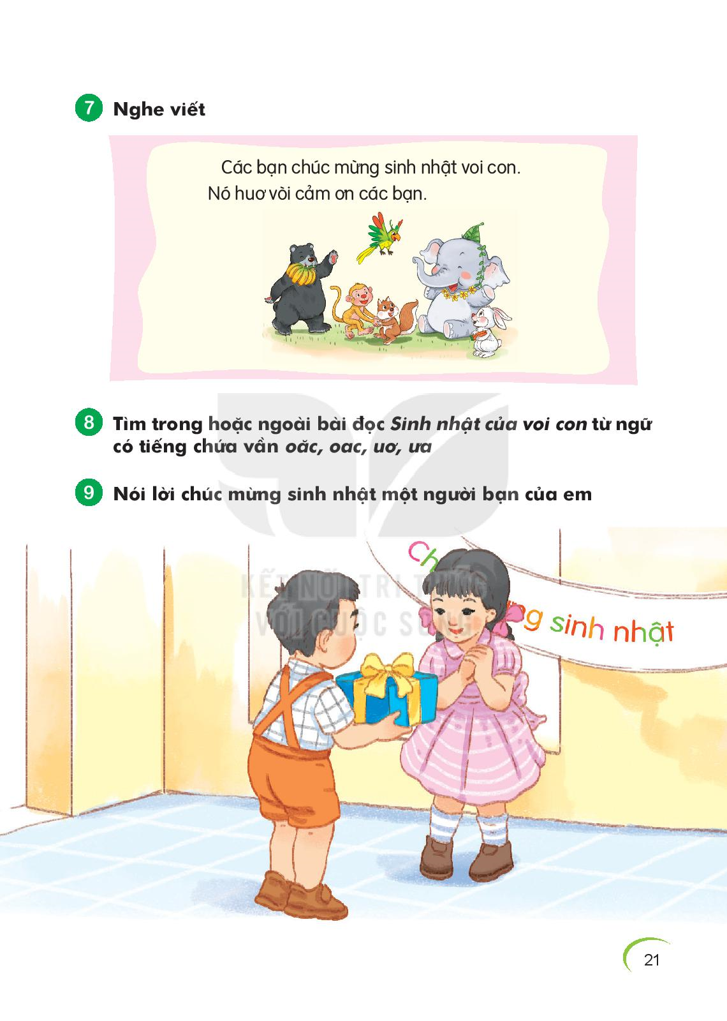
Nghe viết

Slide 33


Slide 34
8
Tìm từ ngữ

Slide 35
8.
- oăc : ngúc ngoắc,
ngoặc tay,
(mê) hoặc,
dấu ngoặc,
nhọn hoắc,
lạ hoắc…
- oac : áo khoác,
xé toạc…
- uơ : huơ vòi,
thuở xưa,
- ưa : ngày xưa,
mưa,
lừa,
thừa…

Slide 36
9
Nói lời chúc mừng

Slide 38
10
Củng cố

